Slide 1


Slide 2
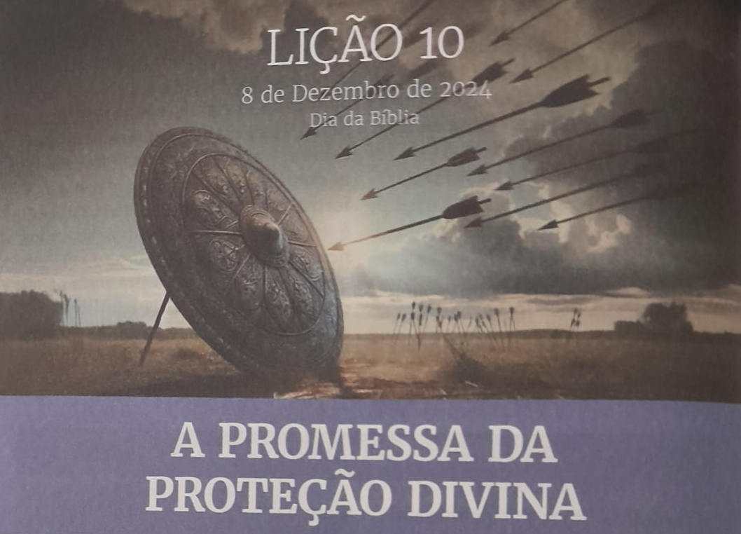


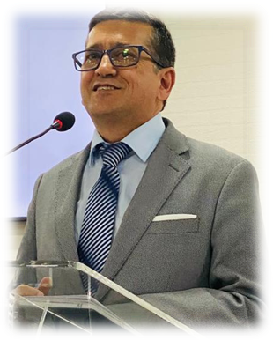

Slide 3
TEXTO ÁUREO
“Porque aos seus anjos dará ordem a teu respeito, para te guardarem em todos os teus caminhos.” (Sl 91.11).

Slide 4
VERDADE PRÁTICA
Deus promete sua divina proteção a todos os que são fiéis à sua Palavra.

Slide 5
LEITURA BÍBLICA EM CLASSE
Efésios 6.10-17; Salmos 91.1-8.
Efésios 6
10 — No demais, irmãos meus, fortalecei-vos no Senhor e na força do seu poder.
11 — Revesti-vos de toda a armadura de Deus, para que possais estar firmes contra as astutas ciladas do diabo;
12 — porque não temos que lutar contra carne e sangue, mas, sim, contra os principados, contra as potestades, contra os príncipes das trevas deste século, contra as hostes espirituais da maldade, nos lugares celestiais.
13 — Portanto, tomai toda a armadura de Deus, para que possais resistir no dia mau e, havendo feito tudo, ficar firmes.

Slide 6
14 — Estai, pois, firmes, tendo cingidos os vossos lombos com a verdade, e vestida a couraça da justiça,
15 — e calçados os pés na preparação do evangelho da paz;
16 — tomando sobretudo o escudo da fé, com o qual podereis apagar todos os dardos inflamados do maligno.
17 — Tomai também o capacete da salvação e a espada do Espírito, que é a palavra de Deus,

Slide 7
Salmo 91
1 — Aquele que habita no esconderijo do Altíssimo, à sombra do Onipotente descansará.
2 — Direi do Senhor: Ele é o meu Deus, o meu refúgio, a minha fortaleza, e nele confiarei.
3 — Porque ele te livrará do laço do passarinheiro e da peste perniciosa.
4 — Ele te cobrirá com as suas penas, e debaixo das suas asas estarás seguro; a sua verdade é escudo e broquel.
5 — Não temerás espanto noturno, nem seta que voe de dia,
6 — nem peste que ande na escuridão, nem mortandade que assole ao meio-dia.
7 — Mil cairão ao teu lado, e dez mil, à tua direita, mas tu não serás atingido.
8 — Somente com os teus olhos olharás e verás a recompensa dos ímpios.

Slide 8
INTRODUÇÃO
O Maligno investe contra o povo de Deus, mas perde a batalha, porque temos a promessa da sua proteção.
O maligno não é um ser humano, mas um ser espiritual.
O povo do Senhor batalha diariamente com satanás e seus demónios que são os seres espirituais.
Só quem tem um relacionamento verdadeiro, sincero e fiel com Deus, tem a promessa da proteção divina

Slide 9
I – PROTEÇÃO ESPIRITUAL CONTRA O INIMIGO
1. Proteção contra o maior Inimigo.
A Bíblia nos ensina como vencer essa batalha espiritual contra as hostes espirituais da maldade, diariamente
Efésios capítulo 6:10-18

Slide 10
2. Os inimigos espirituais em Efésios.
Principados e governo do mal, potestades, príncipe das trevas deste século, hostes espirituais da maldade.
Todos esses grupos de inimigos batalham;
- Para destruir a vida espiritual dos cristãos
- Para destruir a igreja
- Para destruir o ambiente que a igreja se reúne para adoração
- Para destruir o culto que a igreja oferece a Deus
- Para inibir o avanço da igreja de Cristo

Slide 11
3. As armas espirituais do crente.
Para enfrentar inimigos espirituais precisamos usar armas espirituais Efésios 6.14-17
Paulo usa as roupas de proteção dos soldados romanos de sua época para mostrar à igreja como são as armas espirituais
14 Estai, pois, firmes, tendo cingidos os vossos lombos com a verdade, e vestida a couraça da justiça;
15 E calçados os pés na preparação do evangelho da paz;
16 Tomando sobretudo o escudo da fé, com o qual podereis apagar todos os dardos inflamados do maligno.
17 Tomai também o capacete da salvação, e a espada do Espírito, que é a palavra de Deus;

Slide 12
A verdade é a arma contra a mentira
A couraça da justiça é a arma que protege os crentes das tentações do maligno
Os calçados nos pés prepara a igreja para anunciar o evangelho
O Evangelho prepara a igreja para vencer o diabo como Jesus venceu
O escudo da fé protege os crentes dos dardos inflamados do maligno
O capacete da salvação protege a mente dos crentes das influências mundanas

Slide 13
II – A MARAVILHOSA PROTEÇÃO DE DEUS
1. A proteção de quem se relaciona com Deus
Salmos 91
Neste Salmo vemos
A Proteção para aqueles que se relacionam com Deus
A alma protegida que descansa em Deus, porque confia que ele livra do perigo e da insegurança
Assim sendo, nas batalhas espirituais, temos a proteção divina para nos consolar mediante as provas e tentações

Slide 14
2.Deus, o nosso refúgio e fortaleza
Salmos 91.3,4
3 Porque ele te livrará do laço do passarinheiro e da peste perniciosa.
4 Ele te cobrirá com as suas penas, e debaixo das suas asas estarás seguro; a sua verdade é escudo e broquel.
- O laço do passarinheiro significa as ciladas do maligno armadas para fazer o mal contra a igreja.
- O Apostolo Pedro 5.8 nos lembra o seu perfil e sua estratégia
Sede sóbrios; vigiai; porque o diabo, vosso adversário, anda em derredor, bramando como leão, buscando a quem possa tragar;
- Perfil – Leão
- Estratégia - Procura uma brecha – Anda em derredor
- Plano de ação – Tragar quem esta desatento

Slide 15
A peste perniciosa significa doenças e enfermidades
Isaías 53-4 confirma a promessa que temos diante das enfermidades, diz que. Verdadeiramente ele tomou sobre si as nossas enfermidades, e as nossas dores levou sobre si;
- Temos a proteção de Deus sobre as pestes perniciosas, que sãos todos tipos de doenças
- Deus é o nosso refúgio e debaixo de sua sombra ou asas estamos protegidos.
O versículo 1 deste salmo diz: Aquele que habita no esconderijo do Altíssimo, à sombra do Onipotente descansará.
Em Mateus 11.28 Jesus disse: Vinde a mim, todos os que estais cansados e oprimidos, e eu vos aliviarei

Slide 16
3. A Onipotência de Deus.
Deus é onipotente – O todo-poderoso
Mateus 28.18 ele disse:
E, chegando-se Jesus, falou-lhes, dizendo: É-me dado todo o poder no céu e na terra.
A Palavra de Deus é poderosa e por ela Ele manifesta a sua omnipotência,
Através da omnipotência de Deus, o nosso Pai, somos protegidos de todo mal, Salmos 91.7
Quem é protegido por Deus está seguro pela Palavra de Deus e as estratégias do inimigo não prevalecerá sobre a sua vida

Slide 17
III – PROMESSAS E PROTEÇÃO
1. Os inimigos serão derrotados
Desde o Inicio Satanás criou suas estratégias para destruir os planos do Senhor, mas a promessa de Deus é aniquilar toda operação maligna.
Entre as estratégias de Satanás e as promessas do Senhor devemos confiar totalmente em Deus que nos garante a vitoria por Nossos Senhor Jesus Cristo
Jesus colocará todos inimigos debaixo de seus pés, inclusive a morte,
1Corintios 15.24-26
24 Depois virá o fim, quando tiver entregado o reino a Deus, ao Pai, e quando houver aniquilado todo o império, e toda a potestade e força.
25 Porque convém que reine até que haja posto a todos os inimigos debaixo de seus pés.
26 Ora, o último inimigo que há de ser aniquilado é a morte
Apoc. 20.14
E a morte e o inferno foram lançados no lago de fogo. Esta é a segunda morte.

Slide 18
2.Segurança e vitória para os que temem o Senhor.
Nossa segurança e vitória vem de Deus.
Por isso, devemos orar ao Senhor buscando proteção antes de sair de casa para realizar as nossas tarefas, antes de resolver algum negócio, antes de realizar alguma viagem (Sl 18.2).
Devemos fazer a nossa parte, sendo prudente em tudo, tomando cuidado com a nossa segurança, porém, compreendendo que “se o Senhor não guardar a cidade, em vão vigia a sentinela” (Sl 127.1).
O Senhor nosso Deus cuida de seu povo.

Slide 19
3.A abrangência da proteção de Deus.
Deus é onipotente, tem todo o poder em suas mãos; Deus é onipresente, não está preso ao tempo nem ao espaço.
Porque Deus domina e prometeu guardar o seu povo, onde estivermos a sua bênção protetora se fará presente.
Ele faz cessar as guerras e desfaz as contendas, trazendo calma a todos que nele confia.

Slide 20
1. O que o apóstolo Paulo nos apresenta no capítulo 6 de Efésios?
Ele nos descreve as hostes espirituais da maldade e, ao mesmo tempo, quais armas o Senhor Deus nos disponibiliza para a nossa proteção (Ef 6.12-17).

Slide 21
2. Cite pelo menos três expressões que identificam os nossos inimigos espirituais em Efésios 6.
As expressões que o apóstolo usa para esses inimigos são “principados”; potestades; príncipes das trevas deste século; e hostes espirituais da maldade, nos lugares celestiais.

Slide 22
3. O que o Salmo 91 revela?
Revela a proteção divina para os que se relacionam com Deus e andam em sua presença (v.1)

Slide 23
4. Qual é a base doutrinária para a proteção divina que o Salmo 91 apresenta?
O Salmo 91 apresenta Deus como o Onipotente, aquEle que é o Todo-Poderoso.

Slide 24
5. Como Deus é apresentado à luz dos textos bíblicos de Efésios 6 e Salmo 91 conforme estudados nesta lição?
Deus é apresentado como aquEle que protege o seu povo.

